Slide 1
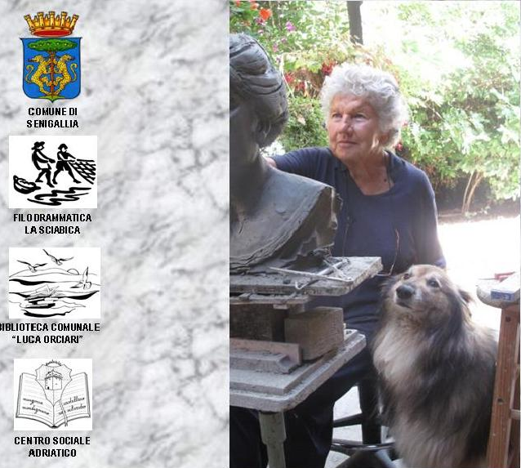


Slide 2
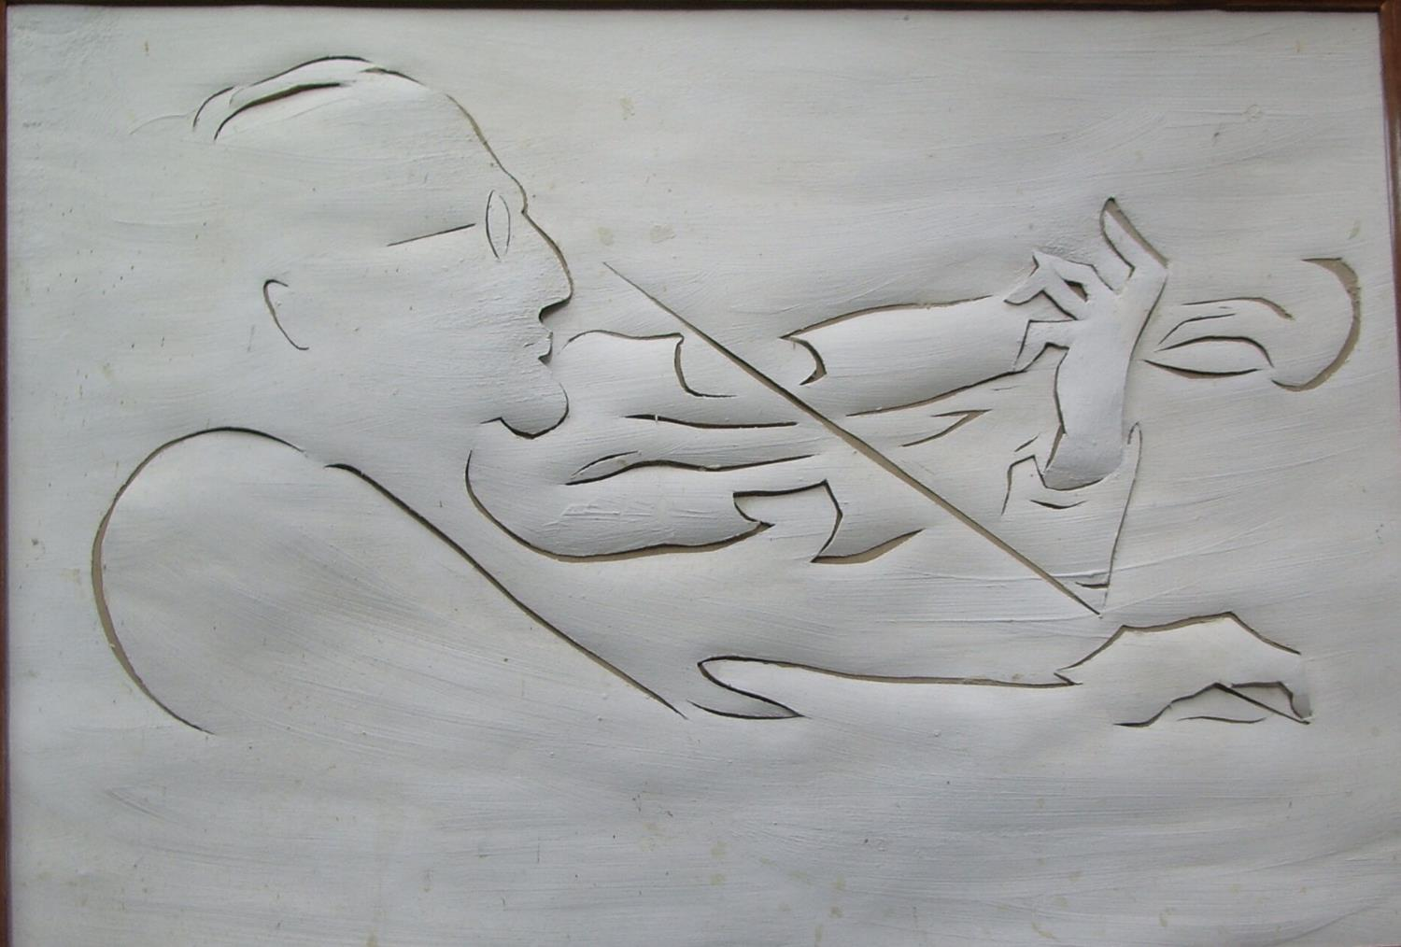
un giro di Gio’

Slide 3
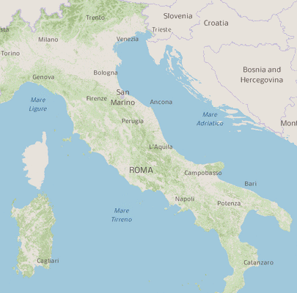
SENIGALLIA 8
MARZOCCA 1-7
CHIARAVALLE 13
MODENA 26
JESI 14-15
OSIMO 12
FABRIANO 16
ANCONA 9-11, 17-25
TERMINILLO 34
ROSETO DEGLI ABRUZZI 27
PESCARA 28
FRANCAVILLA 29
ROMA 33
POTENZA 30
NAPOLI 32
VIETRI SUL MARE (SA) 31

Slide 4
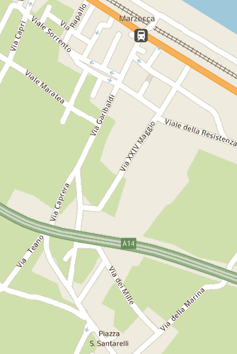
Gio’ a Marzocca
MONUMENTO A
UBALDO FIORENZI
LUNGOMARE
AFFRESCO BAR
LANTERNA BLU
MADONNINA
VIA CAPRI
CHIESA PARROCCHIALE:
VIA CRUCIS,CROCEFISSO
TABERNACOLO
BASSORILIEVO SANT’ANTONIO
FONTE BATTESIMALE
FONTANA GABBIANI
PIAZZA DEI MIGRANTI
RITRATTO DI LUCA ORCIARI
BIBLIOTECA “LUCA ORCIARI”
MONUMENTO AL CARABINIERE
SANTE SANTARELLI
MONTIGNANO

Slide 5
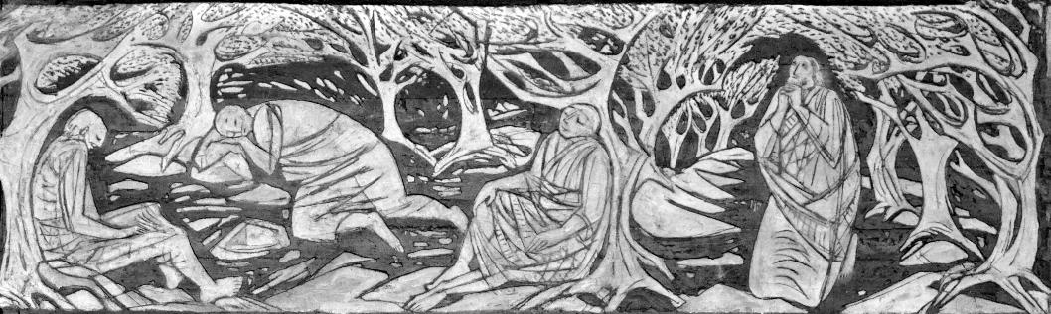
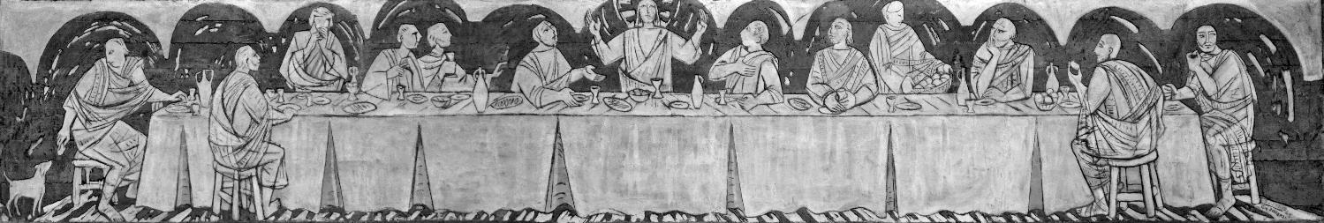
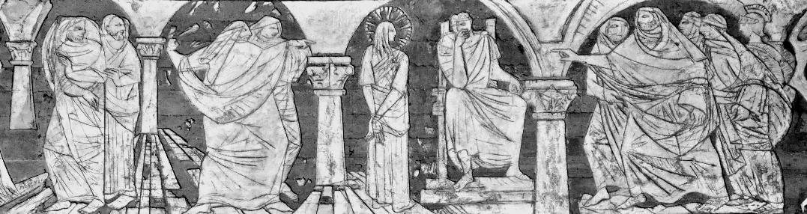
1 MARZOCCA CHIESA S.ANTONIO DA PADOVA: LA VIA CRUCIS
ORTO DEGLI ULIVI, ULTIMA CENA, PRIMA CADUTA:
la fascia dei bassorilievi in cemento è lunga
complessivamente quasi 100 metri per 1 metro di altezza

Slide 6
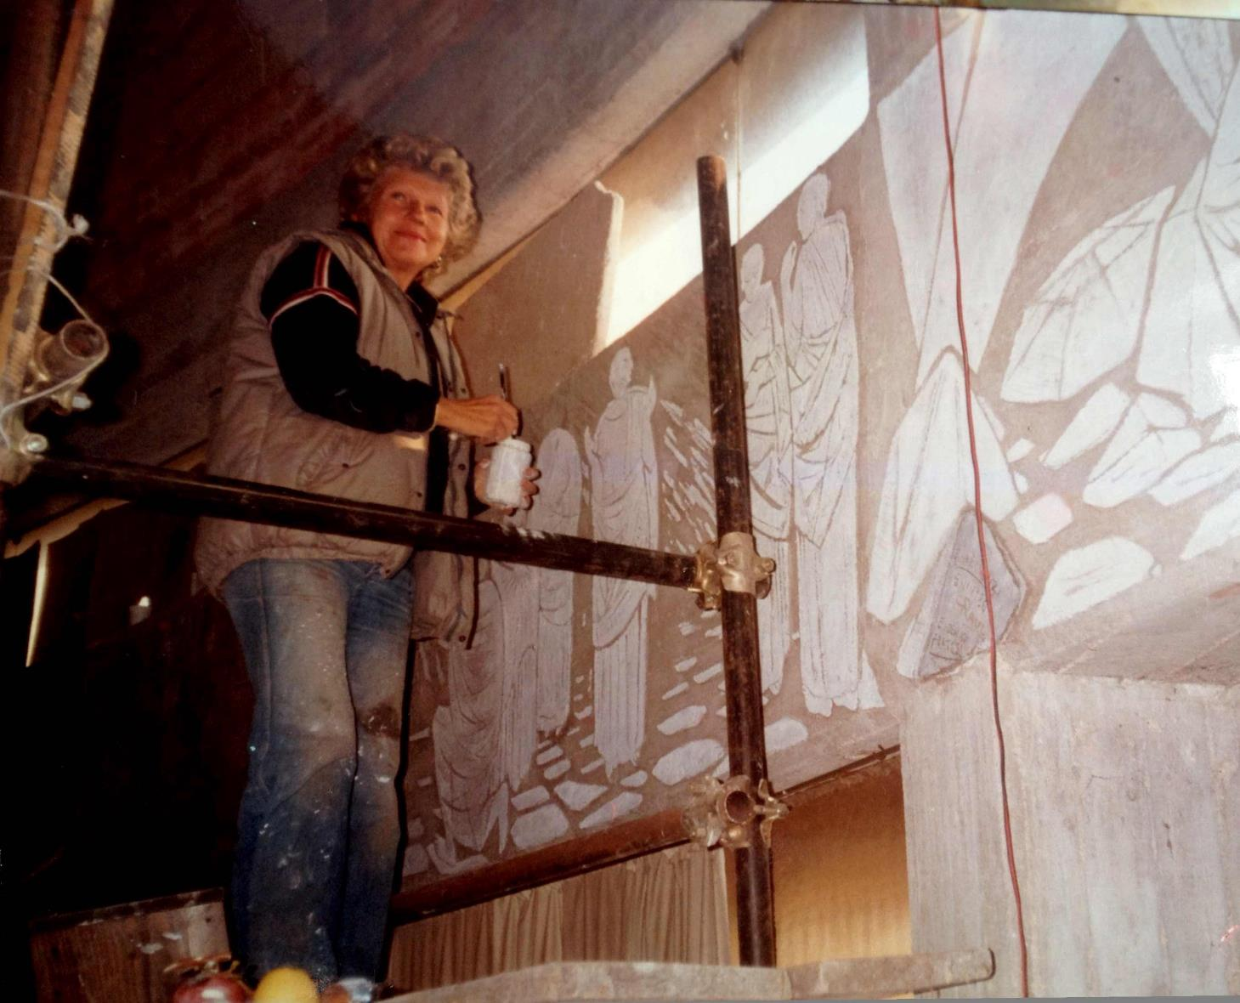

Slide 7
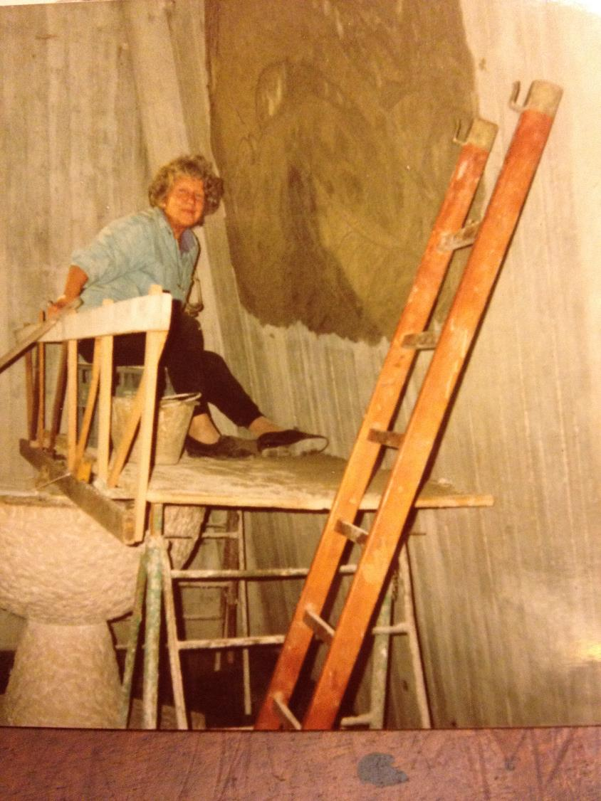

Slide 8
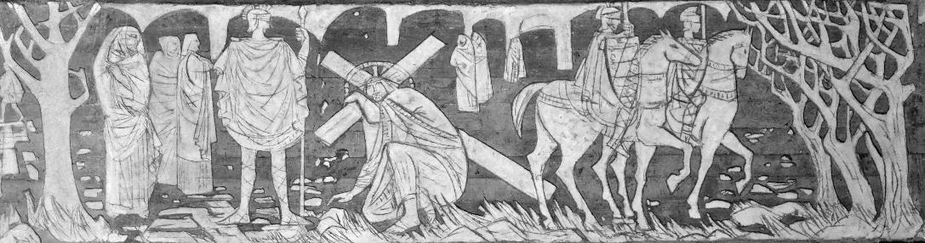
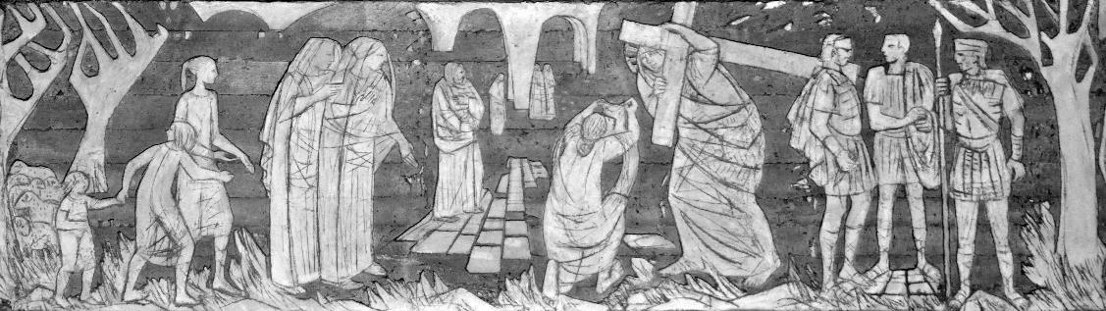
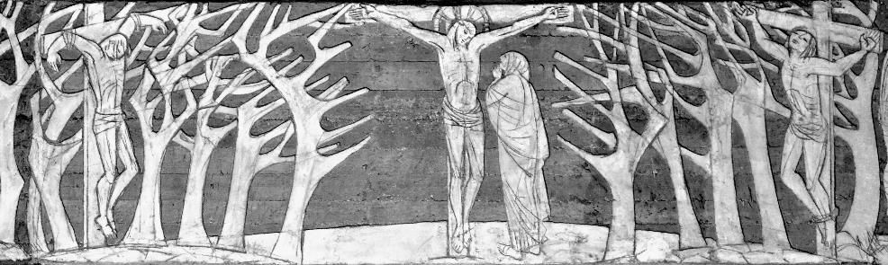
1 MARZOCCA CHIESA S.ANTONIO DA PADOVA: LA VIA CRUCIS
LA PRIMA CADUTA, LA VERONICA, MORTE DI GESU’

Slide 9
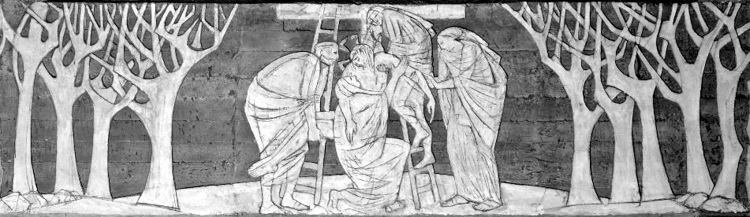
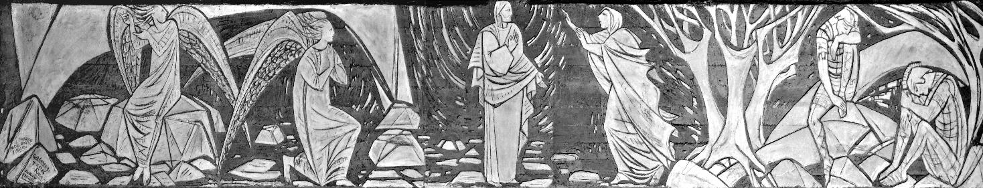
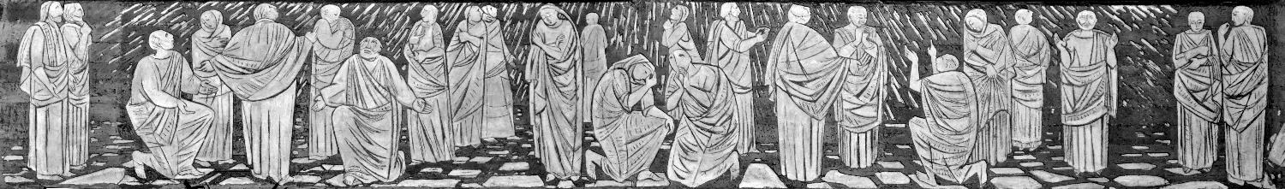
1 MARZOCCA CHIESA S.ANTONIO DA PADOVA: LA VIA CRUCIS
DEPOSIZIONE RESURREZIONE E PENTECOSTE

Slide 10
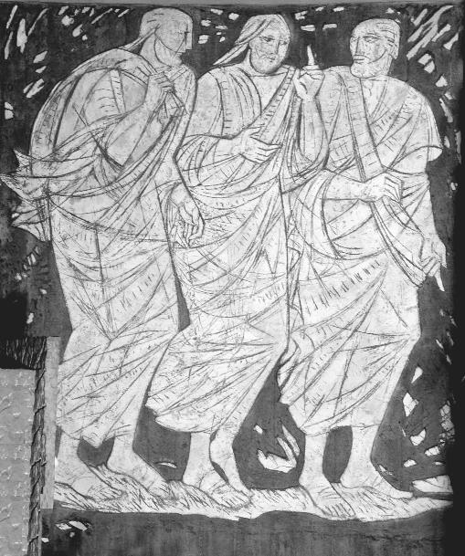
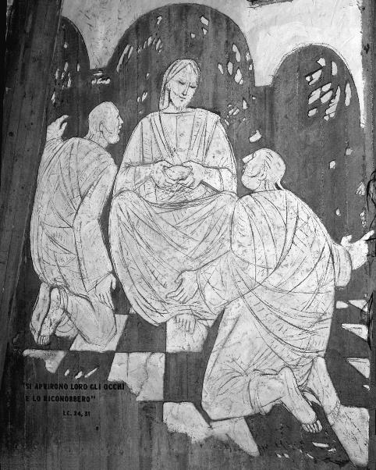
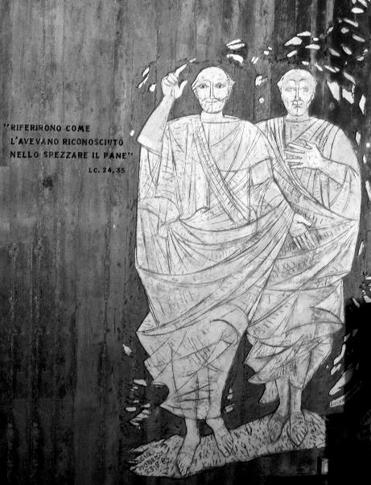
MARZOCCA CHIESA S.ANTONIO DA PADOVA
L’ INCONTRO DI EMMAUS
bassorilievo in cemento metri 5x2

Slide 11
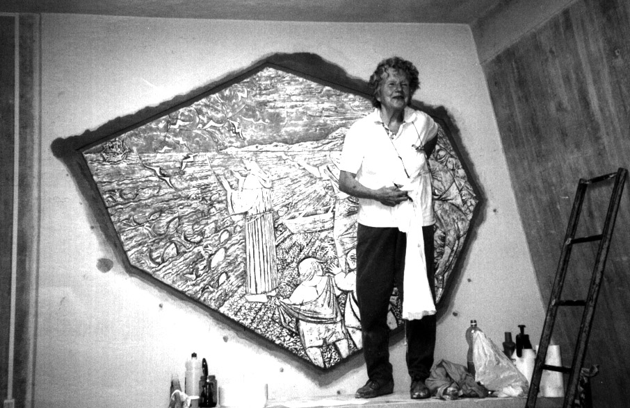

Slide 12
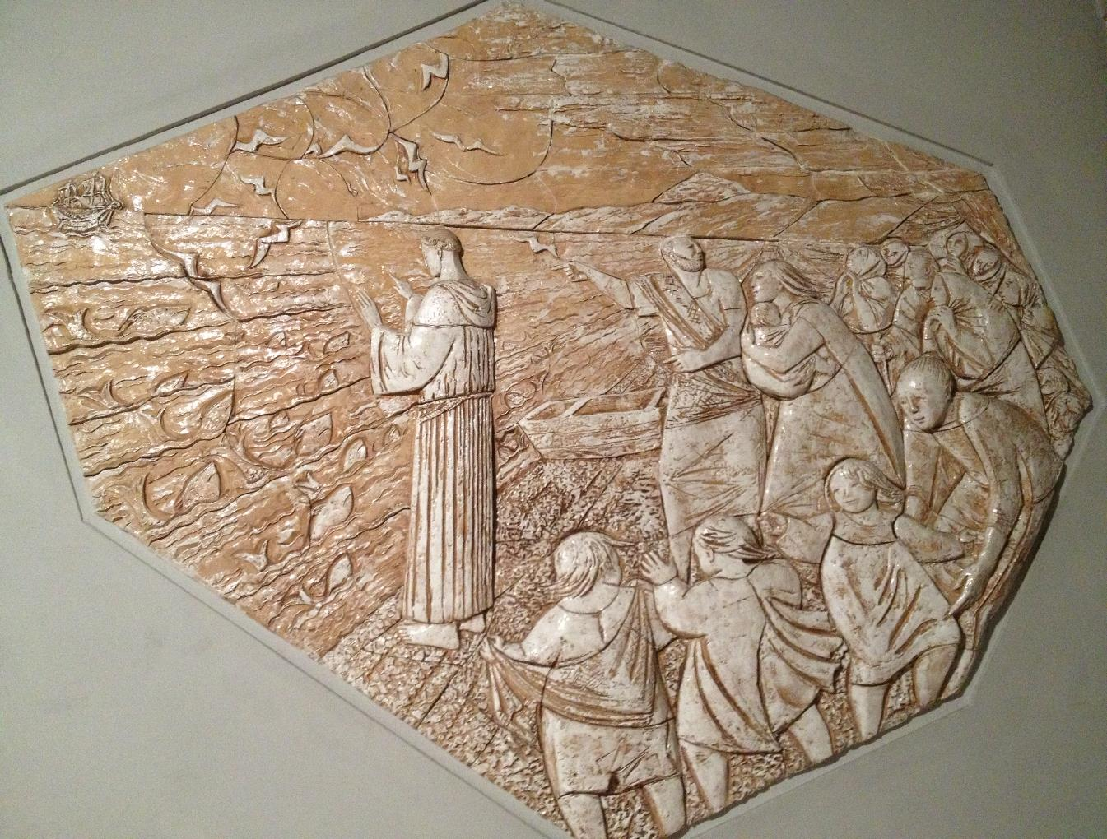
MARZOCCA CHIESA S.ANTONIO DA PADOVA
S.Antonio e i pesci: bassorilievo in cotto

Slide 13
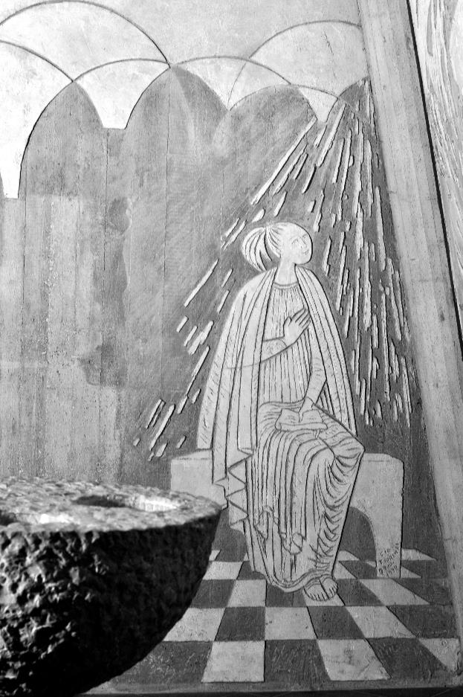
MARZOCCA CHIESA S.ANTONIO DA PADOVA
L’ ANNUNCIAZIONE
bassorilievo in cemento metri 6x3

Slide 14
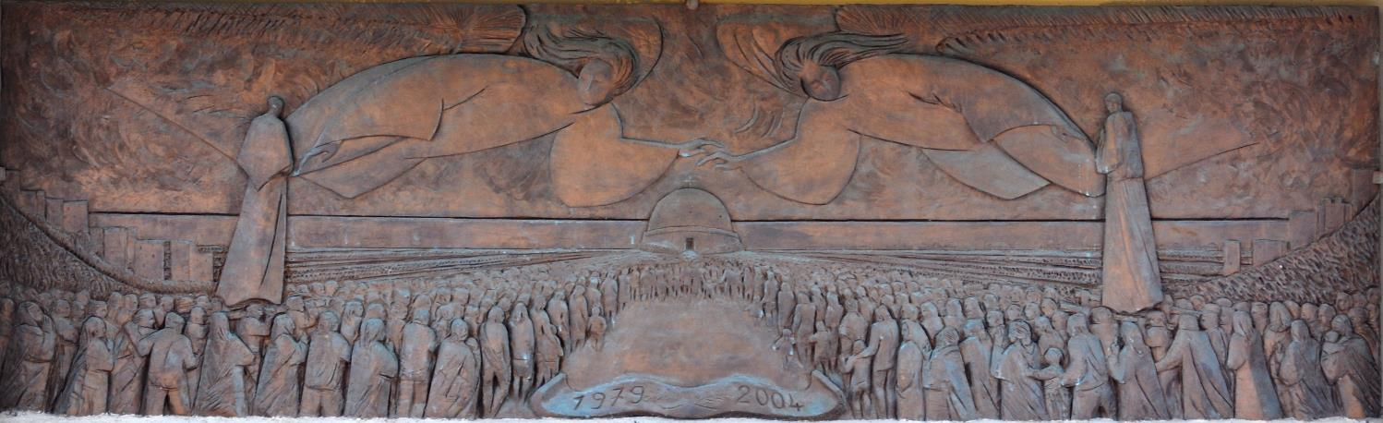
1 MARZOCCA CHIESA S.ANTONIO DA PADOVA
S.Alfonso e S.Antonio in processione
bassorilievo in bronzo m 4x2
sopra il portale esterno della chiesa

Slide 15
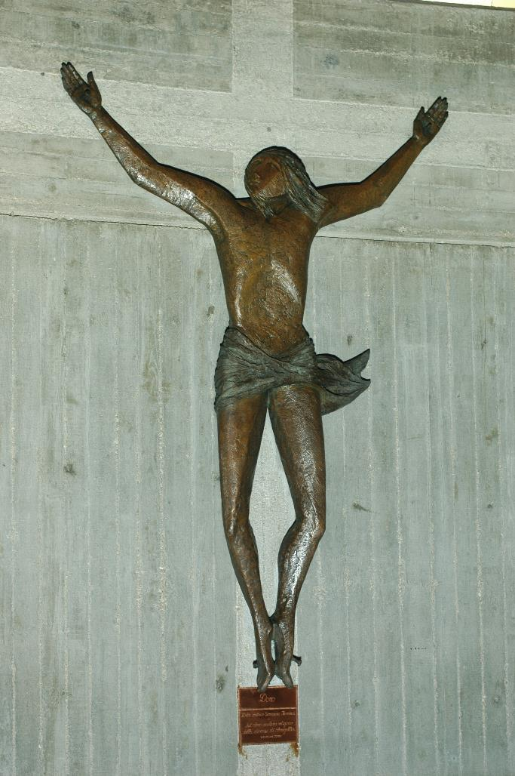
1 MARZOCCA CHIESA S.ANTONIO DA PADOVA
Cristo in bronzo

Slide 16
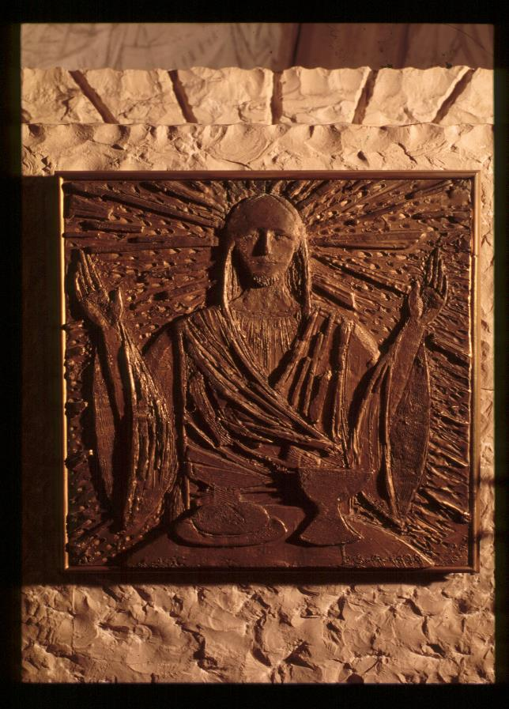
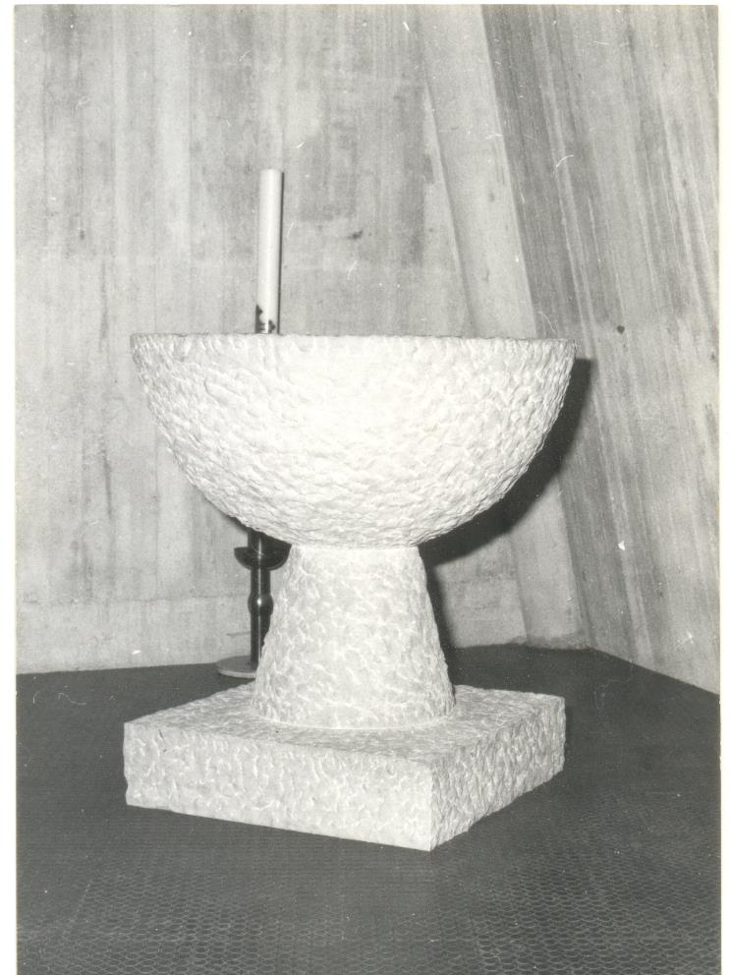
MARZOCCA CHIESA S.ANTONIO DA PADOVA
TABERNACOLO
in bronzo
Fonte battesimale in marmo di Carrara

Slide 17
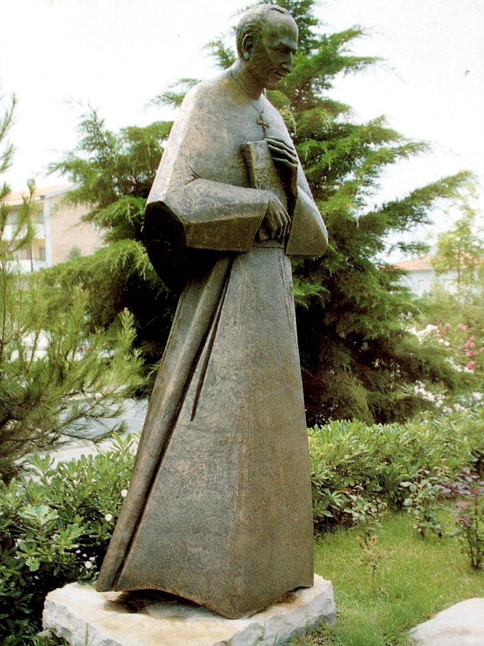
MARZOCCA ESTERNO CHIESA S.ANTONIO DA PADOVA
S.Alfonso (bronzo, altezza metri 2,20)

Slide 18
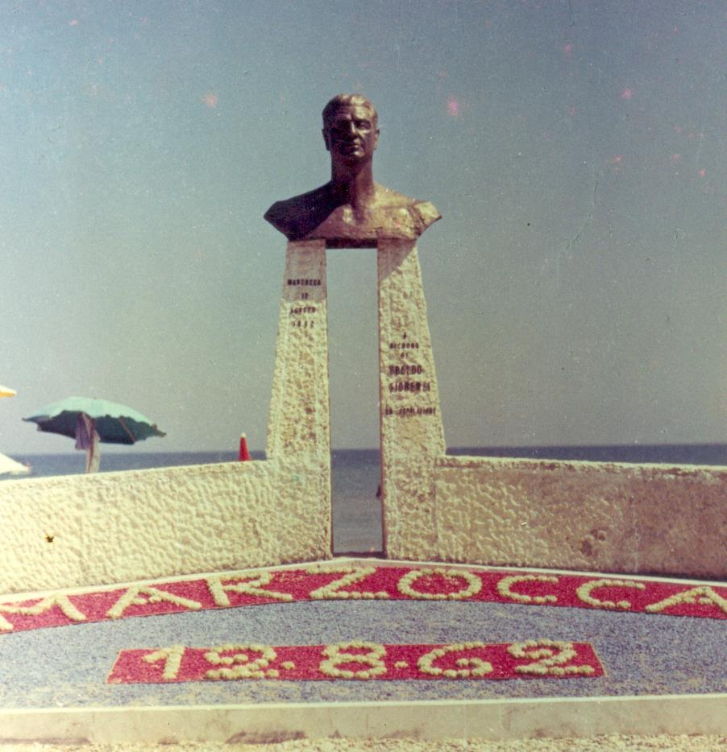
2 MARZOCCA
Ubaldo Fiorenzi

Slide 19
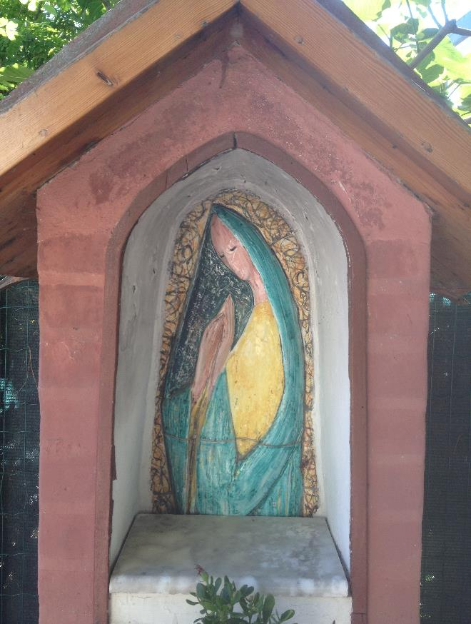
3 MARZOCCA MADONNINA DI VIA CAPRI

Slide 20
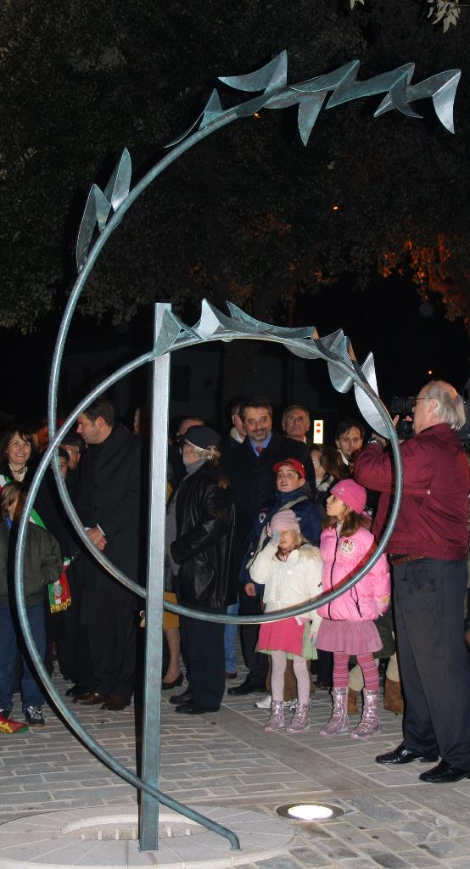
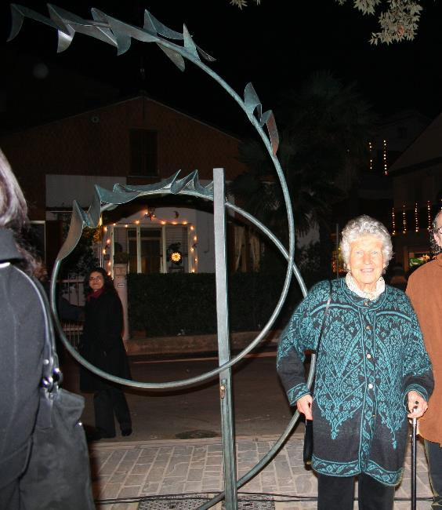
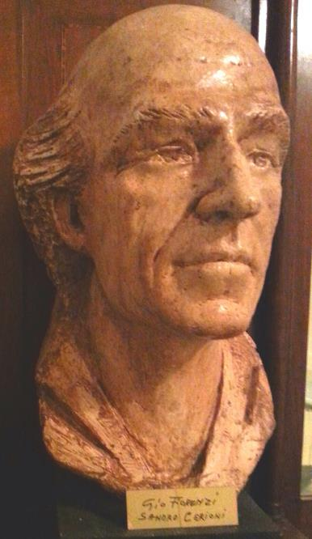
4 MARZOCCA FONTANELLA DEI GABBIANIPiazza dei Migranti
In collaborazione
con Sandro Cerioni

Slide 21
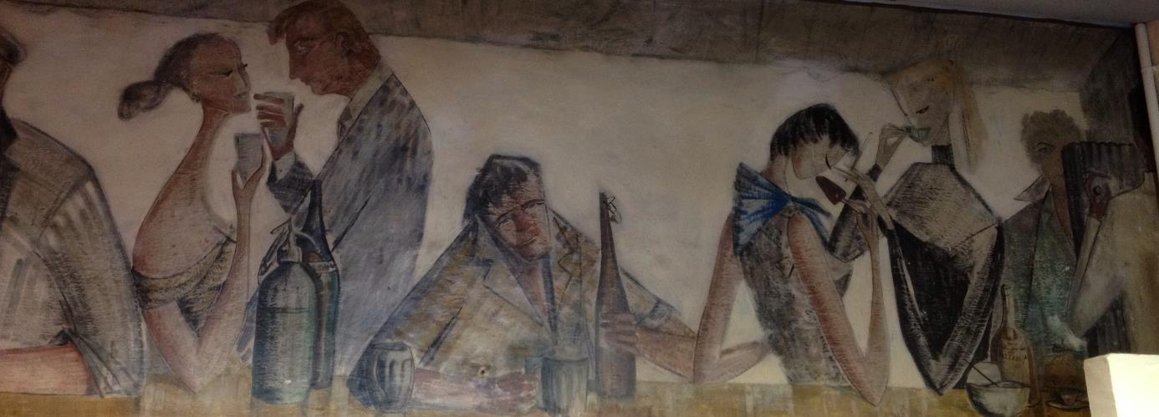
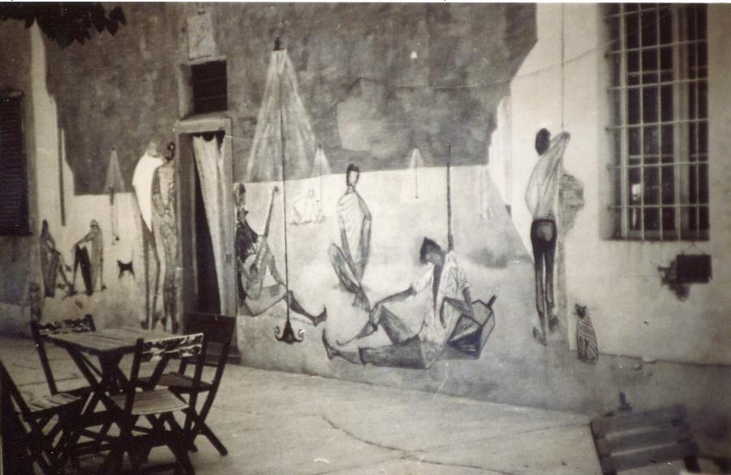
5
MARZOCCA
LA LANTERNA BLU
DI TONY:
affresco sopra il bancone
e parete esterna

Slide 22
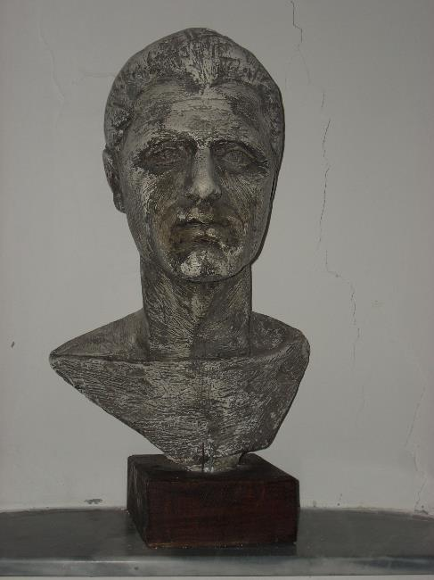
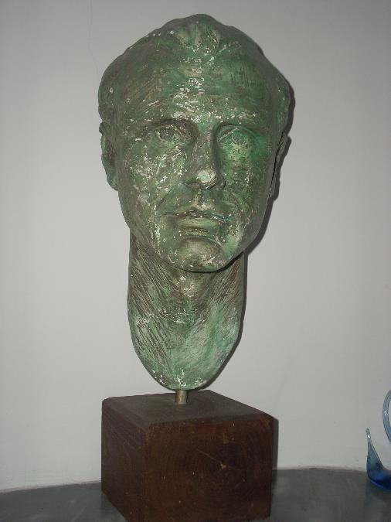
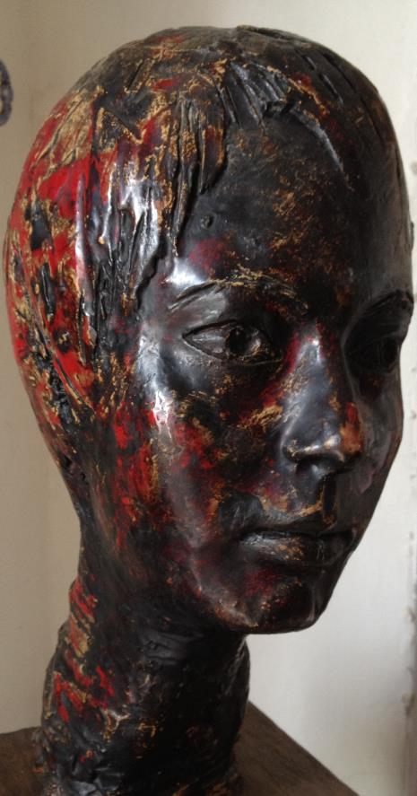

Slide 23
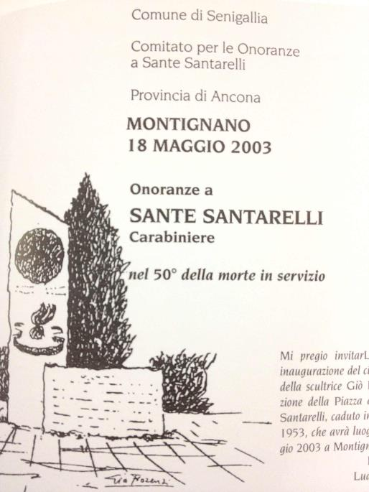
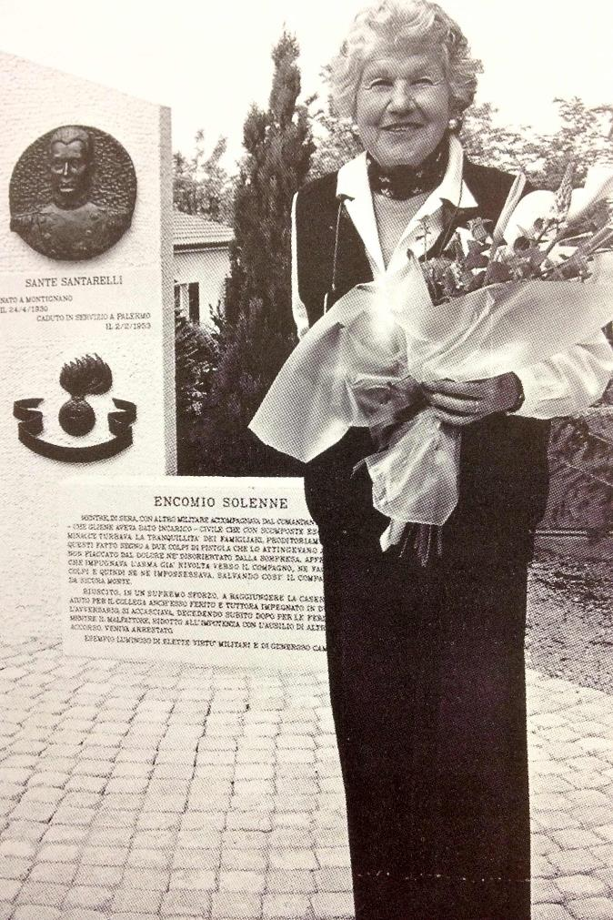
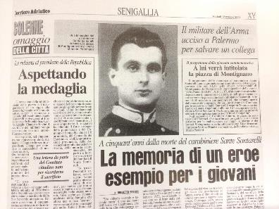
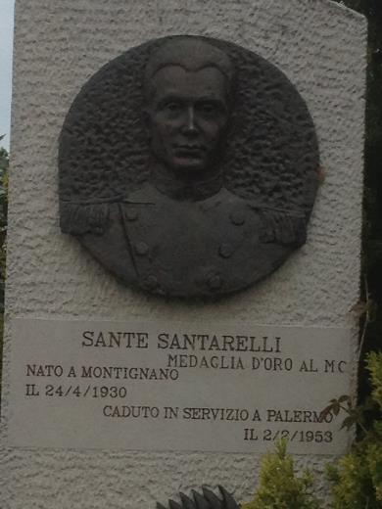
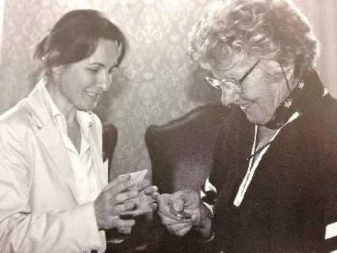
MONTIGNANO MONUMENTO AL CARABINIERE SANTE SANTARELLI

Slide 24
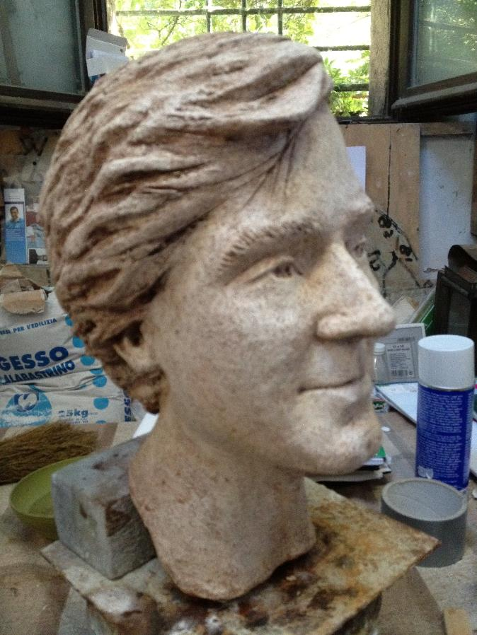
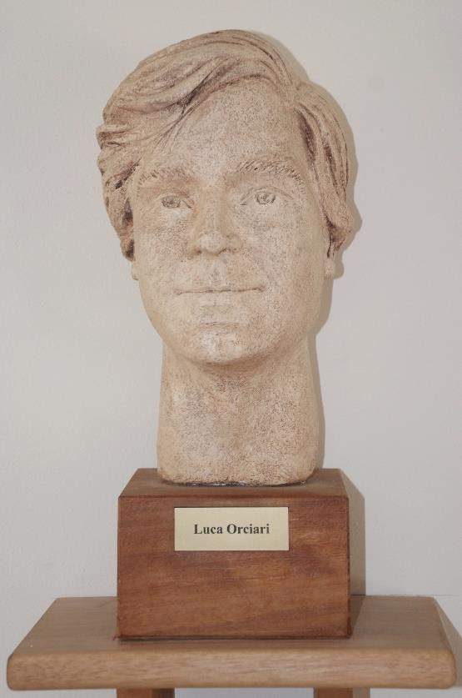
6 MARZOCCA BIBLIOTECA LUCA ORCIARI
Luca

Slide 25
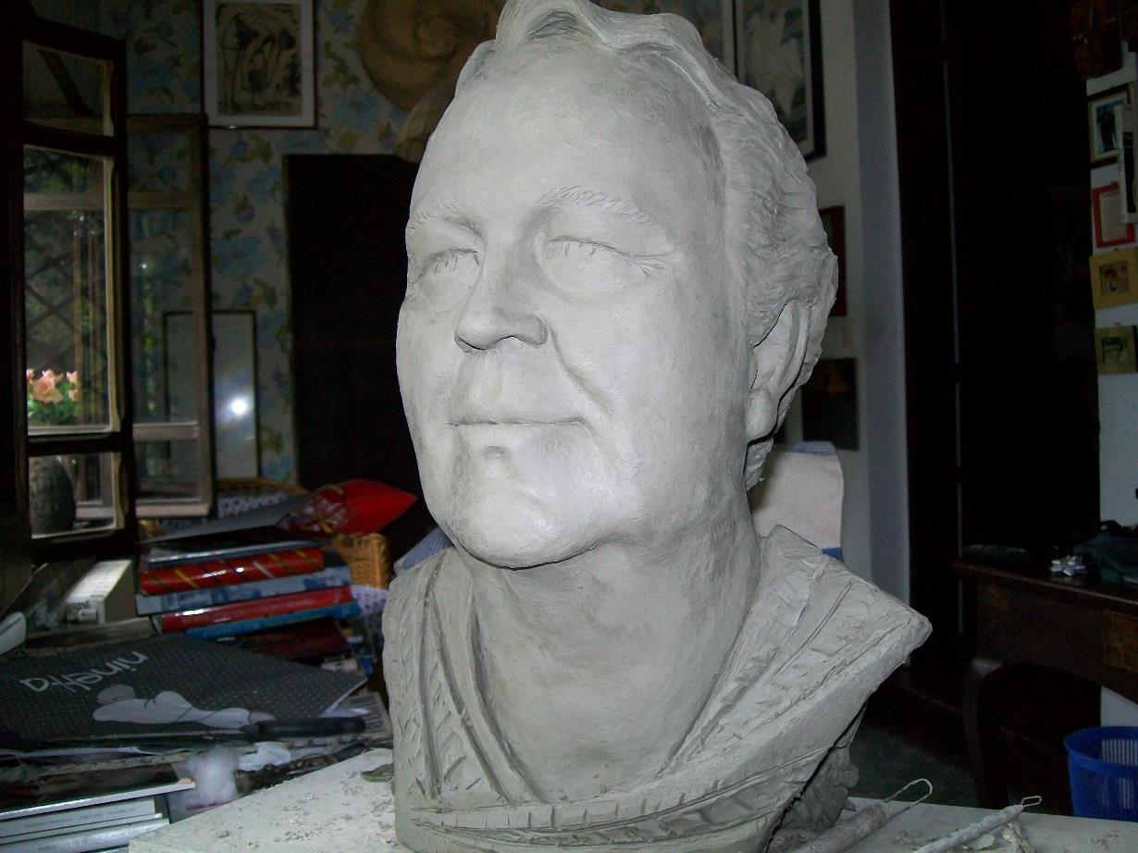
Bobo

Slide 26
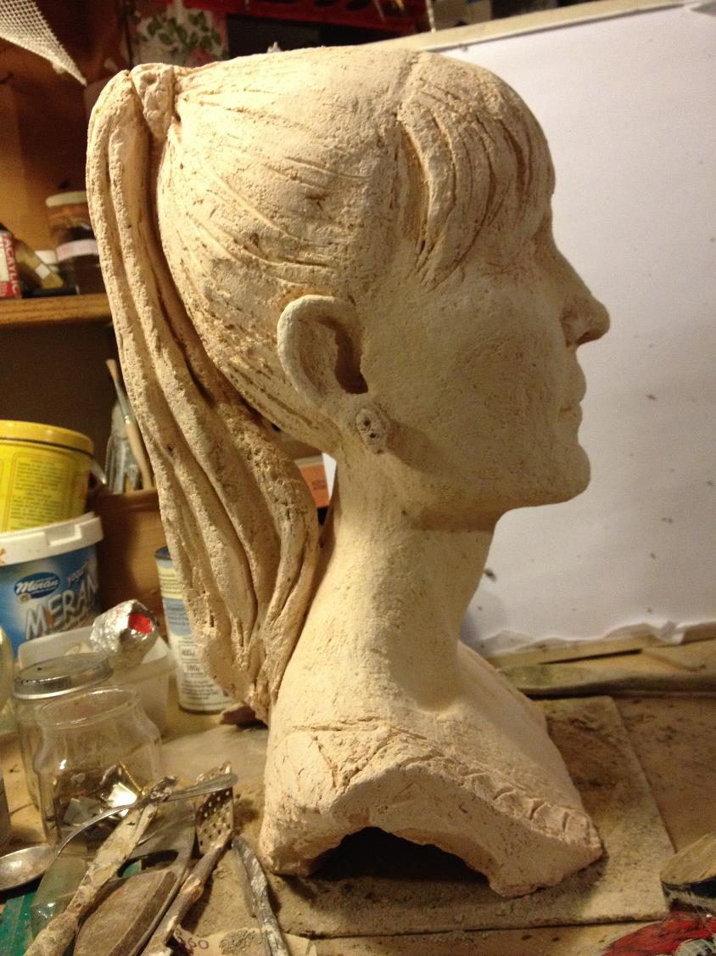

Slide 27
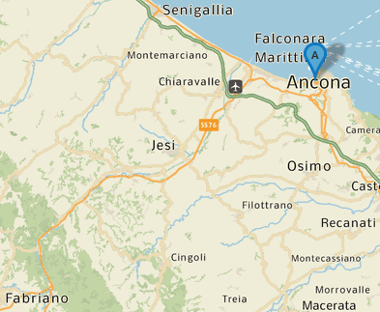
Gio’ in provincia di Ancona
VELE E GABBIANI
ROTONDA DEL CIARNIN
SENIGALLIA
SCULTURE TOMBE:
STASI, ANGELINI E
LATTANZI CIMITERO
TAVERNELLE
2 BASSORILIEVi IN CERAMICA:
COLLEMARINO: SCUOLA MEDIA
ALESSANDRO VOLTA
RITRATTO DI
LIANO ROSSINI
PALAROSSINI ANCONA
MADRE CON DUE BAMBINI
CHIARAVALLE: PIAZZA
RITRATTi DI
LUIGI FAGIOLI
E FRANCESCO FIORENZI
OSIMO: GIARDINI PUBBLICI
BASSORILIEVO ESTERNO
RITRATTO DI AGOSTINELLI
BUSTO DI DONNA
JESI: CIRCOLO CITTADINO
GESU’ TRA I BAMBINI
ATTIVITA’ DELL’ORATORIO
FABRIANO: ATRIO EREMO DI SAN SILVESTRO

Slide 28
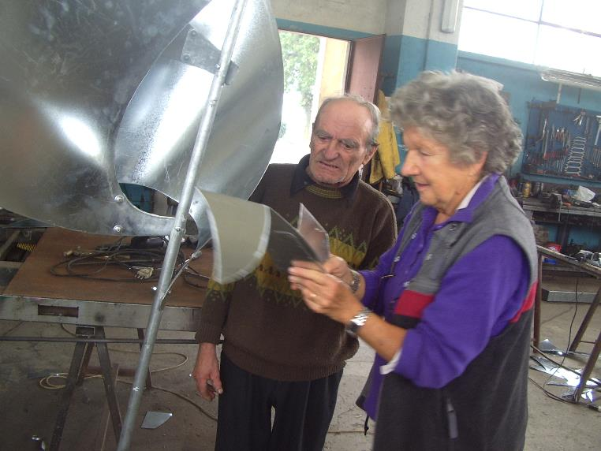
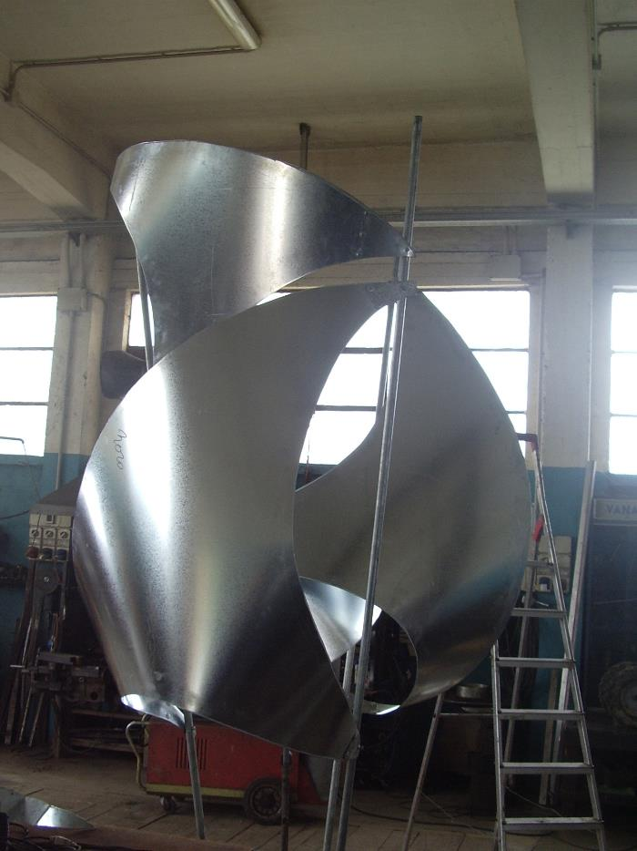
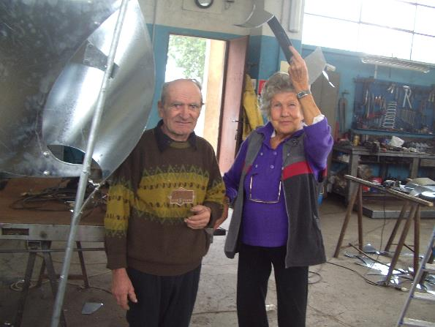
8 SENIGALLIA
VELE E GABBIANI (rotonda Ciarnin): lavoro fatto a 4 mani, con ADELELMO PESARESI

Slide 29
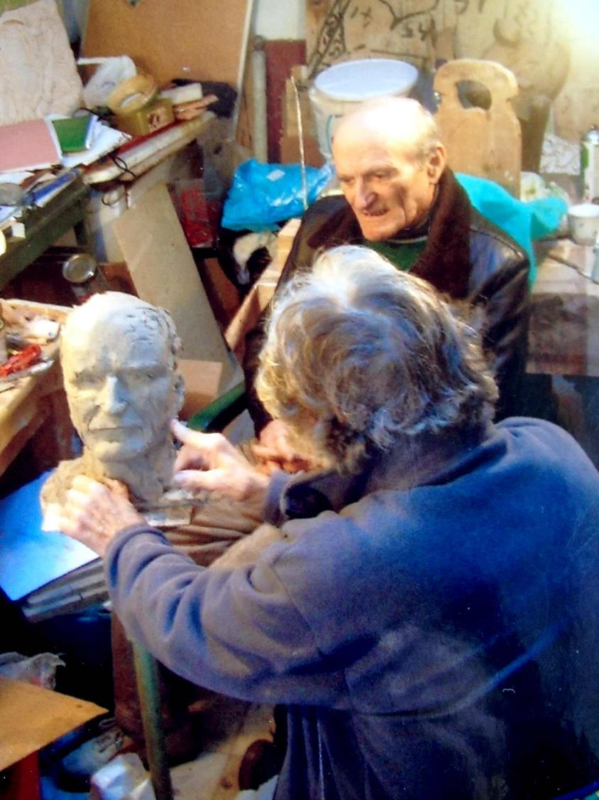

Slide 30

RITRATTI DI Gio’
Adelelmo

Slide 31


VELE E GABBIANI (rotonda Ciarnin): lavoro fatto a 4 mani, con ADELELMO PESARESI

Slide 32

9 Frate Bernardino (Pinacoteca Falconara)

Slide 33

9 COLLEMARINO (ANCONA): scuola media statale
IL LAVORO: DUE BASSORILIEVI IN COTTO metri 3X2

Slide 34

10 ANCONA CIMITERO TAVERNELLE
TOMBA DEL CORRIDORE LATTANZI:
LA VITTORIA ALATA
angelo in bronzo (altezza m 2)

Slide 35


10 ANCONA CIMITERO TAVERNELLE
TOMBA DELLA FAMIGLIA
STASI:bassorilievo
raffigurante la deposizione
TOMBA DEL SINDACO
ANGELINI:bassorilievo
raffigurante la deposizione
altezza 3 metri

Slide 36

11 ANCONA PALAROSSINI
LIANO ROSSINI campione olimpico di tiro al piattello
questo ritratto è stato ordinato a Giò dal CONI e si trova nell’ingresso
principale del PALAROSSINI di Ancona che è dedicato al campione Anconetano

Slide 37


12 OSIMO GIARDINI PUBBLICI
Busti in bronzo di Francesco Fiorenzi e del corridore Luigi Fagioli

Slide 38


13 CHIARAVALLE PIAZZA CENTRALE
MAMMA CON DUE BAMBINI

Slide 39

14 JESI CIRCOLO CITTADINO
BASSORILIEVO IN CERAMICA POLICROMA metri 5x5

Slide 40


Slide 41


15 JESI CIRCOLO CITTADINO
RITRATTO DI AGOSTINELLI
Busto in bronzo
FIGURA SEDUTA
Bronzo, altezza un metro

Slide 42

16 FABRIANO Eremo di San Silvestro
LASCIATE CHE I FANCIULLI VENGANO A ME
BASSORILIEVO IN CERAMICA m 3X4

Slide 43

16 FABRIANO Eremo di San Silvestro
LE ATTIVITA’ DELL’EREMO PER I GIOVANI
BASSORILIEVO IN CERAMICA m 3X4

Slide 44

Gio’ in Ancona centro
PANNELLO IN COTTO
MURO ESTERNO
PALAZZO
LEGIONE GUARDIA
DI FINANZA
CHIESA S.COSMA E DAMIANO
FONTE, TRITTICO ALTARE DESTRO
CROCEFISSO BALAUSTRE
CHIESA DEL
SACRAMENTO
DUE BASSORILIEVI
IN COTTO
BASSORILIEVI IN MARMO
PROVVEDITORATO
OPERE PUBBLICHE
PANNELLO CERAMICA
AULA MAGNA
LICEO SCIENTIFICO
SAVOIA
MADONNA CON ANGELI
BASSORILIEVO IN CERAMICA
E FORMELLE S:GIUSEPPE E
BEATA ROSA VENERINI
CANCELLO IN FERRO BATTUTO
INGRESSO PARCO DEL PINCIO
CAFFE’ TAZZA D’ORO BASSORILIEVO
CERAMICA POLICROMA

Slide 45


17 ANCONA Palazzo Legione Guardia di Finanza
ALTORILIEVO AD ANGOLO IN COTTO metri 8x4

Slide 46



18 ANCONA Chiesa del Sacramento
LA DEPOSIZIONE I MIRACOLI DI GESU’ MADONNA
DUE BASSORILIEVI IN COTTO metri 3X1

Slide 47

19 ANCONA Scuola Maestre Pie Venerini Via Matteotti
MADONNA CON ANGELI
BASSORILIEVO IN CERAMICA BIANCA metri 8x4

Slide 48




19 ANCONA Scuola Maestre Pie Venerini Via Matteotti
VITA DELLA BEATA ROSA VENERINI
FORMELLE IN CERAMICA DI 50X50 cm

Slide 49




19 ANCONA Scuola Maestre Pie Venerini Via Matteotti
VITA DI SAN GIUSEPPE
FORMELLE IN CERAMICA DI 50X50 cm

Slide 50

20 ANCONA Aula Magna ex Liceo Scientifico Savoia
ESPRESSIONE TECNICO-SCIENTIFICA DEL PERIODO MODERNO
BASSORILIEVO IN CERAMICA DI metri 8X3

Slide 51

21 ANCONA Chiesa di San Cosma e Damiano via Mazzini
TRITTICO:SACRO CUORE, S.TERESA E S.GIUSEPPE
BASSORILIEVO IN CERAMICA COLORATA metri 4x2

Slide 52

21 ANCONA Chiesa di San Cosma e Damiano via Mazzini
CROCEFISSO IN BRONZO
metri 2x0,5

Slide 53

21 ANCONA Chiesa di San Cosma e Damiano via Mazzini
FONTE
BATTESIMALE
BASSORILIEVO
IN CERAMICA
metri 4x2

Slide 54


Slide 55

21 ANCONA Chiesa di San Cosma e Damiano via Mazzini
FONTE BATTESIMALE: DETTAGLIO DELLE 4 FORMELLE
IN CERAMICA SUL TEMA DEL BATTESIMO

Slide 56




22 ANCONA corso Garibaldi: bancone caffè Tazza d’oro
BASSORILIEVO
CERAMICA POLICROMA metri 5x5

Slide 57


23 ANCONA Provveditorato alle opere pubbliche
LA RICOSTRUZIONE DOPO IL CONFLITTO
2 BASSORILIEVI IN MARMO DI CARRARA metri 3x1,5

Slide 58

24 ANCONA CANCELLO DEL MONUMENTO AL PARTIGIANO
CANCELLO IN FERRO BATTUTO metri 8x2

Slide 59

ANCONA CANCELLO DEL MONUMENTO AL PARTIGIANO
dettaglio del cancello
in ferro battuto

Slide 60

25 ANCONA SCUOLA MAESTRE PIE VENERINE
LUNETTA SULLA PORTA DELLA CHIESA IN VIA CHIESA

Slide 61
GIO’ IN ITALIA
MODENA
MUCCHE E MACCHINE:
BASSORILIEVO IN CERAMICA
ROSETO
CASSA DI RISPARMIO
PANNELLO IN CERAMICA
PESCARA
BANCA D?ITALIA
PANNELLO IN CERAMICA
TERMINILLO (RIETI)
CHIESA DI SAN FRANCESCO
LUNETTA PORTA PRINCIPALE IN BRONZO
RAFFIGURANTE L’ANNUNCIAZIONE
FRANCAVILLA: “SANT’ALFONSO”
BASSORILIEVO
IN CERAMICA POLICROMA
CHIESA
ROMA
FAO: MEDAGLIA
STUDIO MICHETTI: LA PESCA
E LA CACCIA
SEI PANNELLI IN CERAMICA
POTENZA: CASSA DI RISPARMIO
PANNELLO IN CERAMICA
NAPOLI
SEDE EMPAS
SEI PANNELLI IN BRONZO
VIETRI SUL MARE (SA)
PANNELLI DECORATIVI
VILLAGGIO “VALLE DELLE NAJADI”

Slide 62

26 MODENA FATTORIA HOMBRE
MUCCHE E MACCHINE : BASSORILIEVO IN CERAMICA metri 3x2

Slide 63

27 ROSETO DEGLI ABRUZZI CASSA DI RISPARMIO
LE ATTIVITA’ DELLA CITTA’ DI ROSETO
BASSORILIEVO IN CERAMICA m 6X1

Slide 64

28 PESCARA BANCA D’ITALIA
LA MIETITURA
BASSORILIEVO IN CERAMICA m 4X4

Slide 65


Slide 66

29 FRANCAVILLA A MARE (PESCARA) CHIESA DI SANT’ALFONSO
SANT’ALFONSO: BASSORILIEVO IN CERAMICA POLICROMA m 2x1

Slide 67

30 POTENZA CASSA DI RISPARMIO
LE ATTIVITA’ DELLA CITTA’ DI POTENZA
BASSORILIEVO IN CERAMICA m 3x4

Slide 68

VIETRI Valle delle Najadi SCIABICA

Slide 69

VIETRI
PESCATORE

Slide 70

VIETRI
RETI

Slide 71

32 NAPOLI SEDE CENTRALE E.M.P.A.S.
LE ATTIVITA’ DELL’E.M.P.A.S.:
colonie, assistenza ai pensionati, ai malati e alle madri, previdenza, refettori,
BASSORILIEVO IN CERAMICA metri 6X1
Cancello in ferro battuto 4mx2m

Slide 72

34 TERMINILLO (RIETI) CHIESA S.FRANCESCO
LUNETTA PORTA PRINCIPALE IN BRONZO
RAFFIGURANTE L’ANNUNCIAZIONE

Slide 73



ROMA MEDAGLIA F.A.O.
FOOD AND AGRICOLTURE
ORGANIZATION OF THE
UNITED NATIONS
AGRICOLTURA
VERSO IL 2000

Slide 74


Slide 75


Slide 76

33 ROMA STUDIO MEDICO MICHETTI
6 bassorilievi in ceramica su caccia e pesca

Slide 77

ROMA STUDIO MEDICO MICHETTI
LA CACCIA
bassorilievo in ceramica

Slide 78

LA PESCA: tre bassorilievi in ceramica (Roma)

Slide 79


Slide 80


Slide 81

PREMIO SCIABICA 2005
EZIO TRICCOLI SCHERMITORE

Slide 82

PREMIO SCIABICA 2006
FERRUCCIO FERRONI FOTOGRAFO

Slide 83

PREMIO SCIABICA 2007
ERCOLE MORONI
ARTE DEI FIORI

Slide 84

PREMIO SCIABICA 2008
RENATO SELLANI, PIANISTA

Slide 85

Gio’ e Renato Sellani

Slide 86

PREMIO SCIABICA 2009 FISIORCHESTRA M°BURATTINI

Slide 87

PREMIO SCIABICA 2010
GIANLUCA LITTERA, ARMONICISTA

Slide 88

PREMIO SCIABICA 1
PREMIO SCIABICA 2011
LAURA BOLDRINI
ONU
RIFUGIATI

Slide 89

Gio’ e Laura Boldrini

Slide 90

PREMIO SCIABICA 2012 ELISA DI FRANCISCA, SCHERMITRICE

Slide 91

Gio’ e Elisa di Francisca

